Slide 1
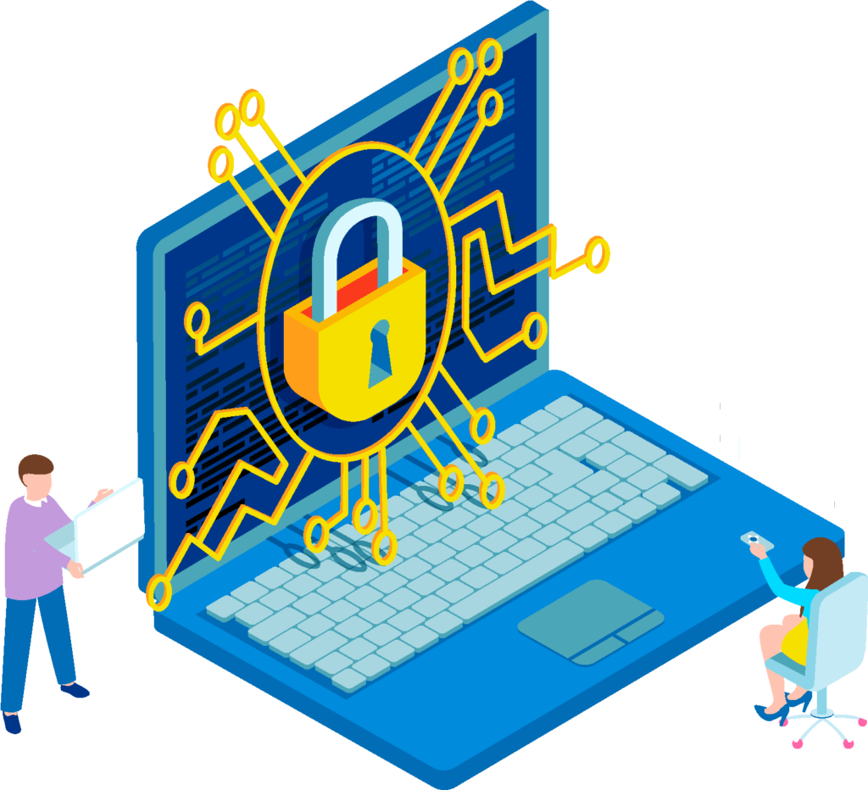
Digitale Sicherheit - Digitale Sicherheitsgewohnheiten
Aufbau digitaler Resilienz indem wir digitales Wohlbefinden und Sicherheit für alle zugänglich machen 2022-2-SK01-KA220-ADU-000096888

Slide 2
Unterabschnitt 2: Digitale Sicherheitsgewohnheiten
INHALT
Sicheres Surfen
Dauerhafte Anmeldungen
Sicherheit der Geräte
Sicherheit von mobilen Geräten
Sichere Nutzung von mobilen Anwendungen
Authentifizierungsmethoden

Slide 3
Sicherheitsgewohnheiten im Internet
Wenn Sie Ihr Haus sichern wollen, schließen Sie die Tür ab. Wenn Sie verhindern wollen, dass Ihr Fahrrad gestohlen wird, verwenden Sie ein Fahrradschloss. Wenn Sie Ihre wertvollen Besitztümer schützen wollen, bewahren Sie sie in einem Safe auf. Aber was tun Sie, um sich online zu schützen?
Das moderne Leben ist grundlegend mit dem Internet verwoben. Nahezu jede tägliche Aufgabe kann heute online erledigt werden, und fast jeder besitzt mehrere Geräte, darunter Laptops, Telefone, Tablets, Smartwatches, Smart-TVs und mehr.
Je mehr Konten und Geräte Sie online haben, desto größer ist die Gefahr, dass Kriminelle auf Ihre persönlichen Daten zugreifen und Sie ausnutzen.

Slide 4
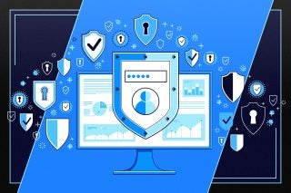
Üben Sie sich im sicheren Surfen!
Sicheres Surfen bezieht sich auf die Praxis des sicheren Navigierens im Internet, um potenzielle Risiken wie Malware-Infektionen, Phishing-Angriffe und andere Online-Bedrohungen zu vermeiden. Hier sind einige wichtige Punkte zum Thema sicheres Surfen:
Sichere Websites
Phishing-Schutz
Erkennung von Malware
URL-Reputation
Schutz herunterladen
Browser-Sicherheitseinstellungen
Pädagogische Ressourcen

Slide 5
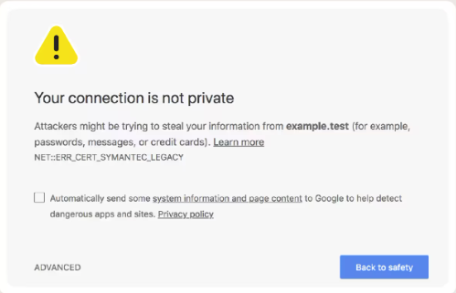
Üben Sie sicheres Surfen! - Sichere Websites
Sicheres Surfen bedeutet, auf sichere und vertrauenswürdige Websites zuzugreifen.
Dazu gehören Websites, die HTTPS-Verschlüsselung verwenden, um die Datenübertragung zwischen dem Browser des Nutzers und dem Server der Website zu schützen.
Spezialtipp 1: Ignorieren Sie die Website-Warnung nicht!
Spezialtipp 2: Website-Checker verwenden!
https://transparencyreport.google.com/safe-browsing/search

Slide 6
Sicheres Surfen üben! - Phishing-Schutz
Phishing bedeutet, dass ein Cyberkrimineller versucht, Sie dazu zu bringen, ihm vertrauliche Informationen zu geben, indem er sich als legitime Quelle ausgibt.
Zum Phishing-Schutz gehören sichere Browsing-Tools und Funktionen, die den Nutzern helfen, Phishing-Websites zu erkennen und zu vermeiden, die versuchen, sensible Informationen wie Anmeldedaten, Kreditkartennummern oder persönliche Daten zu stehlen.
Allgemeine Warnungen:
Ungewohnte Begrüßung oder Tonfall
Grammatik- und Rechtschreibfehler
Sinn für Dringlichkeit
F: Haben Sie jemals eine E-Mail von Ihrer Bank erhalten, in der Sie dringend aufgefordert werden, Ihre persönlichen Daten einzugeben, um Ihr Konto zu sichern?

Slide 7
Sicheres Surfen üben! - Malware-Erkennung
Malware oder bösartige Software ist jedes Programm oder jede Datei, die einen Computer, ein Netzwerk oder einen Server absichtlich schädigt.
Safe-Browsing-Technologien helfen bei der Erkennung und Blockierung des Zugriffs auf Websites, die Malware oder bösartigen Code enthalten, und verringern so das Risiko, dass das Gerät des Benutzers mit Viren, Ransomware oder anderen Formen von Malware infiziert wird.
Ihr Gerät wurde möglicherweise mit Malware infiziert:
plötzlich langsamer wird, abstürzt oder wiederholt Fehlermeldungen anzeigt,
lässt sich nicht ausschalten oder neu starten,
lässt Sie die Software nicht entfernen,
sendet E-Mails, die Sie nicht geschrieben haben.

Slide 8
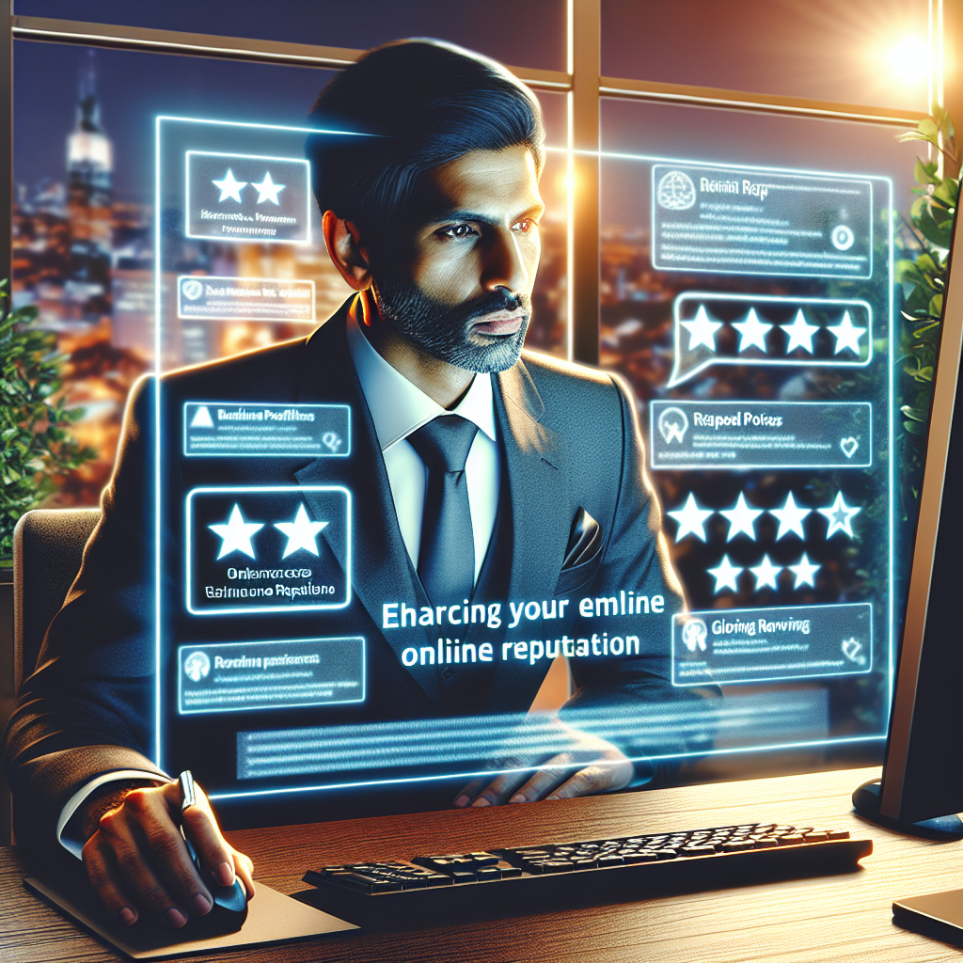
Sicheres Surfen üben! - URL-Reputation
URL-Reputation bezieht sich auf den Prozess der Bestimmung der Glaubwürdigkeit, Sicherheit und Absicht eines Uniform Resource Locators, allgemein bekannt als URL.
Safe-Browsing-Systeme unterhalten Datenbanken mit bekannten bösartigen Websites und bewerten die Reputation von URLs, um die Benutzer vor möglichen Risiken zu warnen, bevor sie eine Website besuchen.
https://www.virustotal.com/gui/home/search

Slide 9
Sicheres Surfen praktizieren! - Schutz herunterladen
Der Download-Schutz überprüft Dateien auf bekannte Malware-Signaturen und verdächtiges Verhalten.
Wenn eine Datei als potenziell schädlich eingestuft wird, stellt die Antiviren-Software die Datei entweder unter Quarantäne oder löscht sie, bevor sie auf das Gerät heruntergeladen wird.
Antiviren-Software verwenden
Seien Sie vorsichtig bei E-Mail-Anhängen
Verwenden Sie zuverlässige Download-Quellen
Überprüfung der Authentizität der Datei

Slide 10
Sicheres Surfen üben! - Browser-Sicherheitseinstellungen
Browsersicherheit ist die Anwendung von Internetsicherheit auf Webbrowser, um vernetzte Daten und Computersysteme vor Verletzungen der Privatsphäre oder Malware zu schützen.
Webbrowser verfügen häufig über integrierte Sicherheitseinstellungen und Funktionen, die den Nutzern ein sicheres Surfen ermöglichen, wie z. B. Popup-Blocker, automatische Updates und Datenschutzkontrollen.
Jeder Browser hat eigene Optionen für die Sicherheitseinstellungen.
Herausforderung!
Suchen Sie die Sicherheitseinstellungen Ihres bevorzugten Browsers.

Slide 11
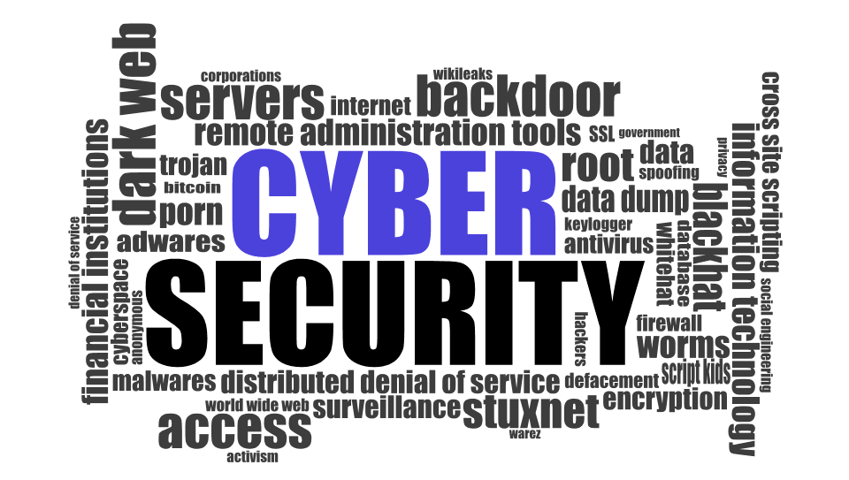
Sicheres Surfen üben! - Bildungsressourcen
Initiativen für sicheres Surfen können pädagogische Ressourcen und Tipps anbieten, damit die Nutzer lernen, wie sie Online-Bedrohungen wie verdächtige E-Mails, gefälschte Websites und betrügerische Werbung erkennen und vermeiden können.
Das kostenlose Programm "Grundlagen der Cybersicherheit
Aus großen Cybersicherheitsvorfällen lernen - kostenloser Kurs

Slide 12
Dauerhafte Anmeldungen
Haben Sie jemals eine Website besucht und ein Kontrollkästchen mit der Aufschrift "Remember Me" direkt unter dem Formular bemerkt? Dies ist der häufigste Ausdruck, der verwendet wird, um diese Funktion für den Benutzer zu beschreiben, und es gibt zwei Hauptimplementierungen:
Der Benutzername des Benutzers wird in einem Cookie gespeichert, so dass der Benutzer nur dann ein Passwort angeben muss, wenn er sonst sowohl einen Benutzernamen als auch ein Passwort angeben müsste.
Es wird ein Authentifizierungs-Cookie erstellt, das es dem Nutzer ermöglicht, die nächste Authentifizierung vollständig zu umgehen. Dies bedeutet in der Regel, dass der Nutzer beim nächsten Besuch und oft bis zu einer bestimmten Anzahl künftiger Besuche automatisch angemeldet wird.

Slide 13
Dauerhafte Anmeldungen - Positiv
Bequemlichkeit - die automatische Anmeldung spart Benutzern, die häufig auf dieselben Websites zugreifen, Zeit und Mühe, da sie ihre Anmeldedaten nicht bei jedem Besuch manuell eingeben müssen.
Benutzerfreundlichkeit - sie verbessert die allgemeine Benutzerfreundlichkeit, indem sie einen nahtlosen Zugang zu Websites und Diensten ermöglicht und die Reibungsverluste beim Anmeldevorgang verringert.
Gesteigertes Engagement - durch die automatische Anmeldung ist es wahrscheinlicher, dass die Benutzer eine Website oder einen Dienst häufiger nutzen, was zu einer höheren Benutzerbindung und einer stärkeren Nutzung führt.
Personalisierung - Websites können die Benutzererfahrung auf der Grundlage von Anmeldedaten personalisieren, z. B. durch die Anzeige von benutzerdefinierten Inhalten oder die Speicherung von Benutzerpräferenzen.
Produktivität - für Unternehmen und Organisationen kann die automatische Anmeldung die Produktivität steigern, indem sie den Zeitaufwand für sich wiederholende Aufgaben wie das Einloggen reduziert.

Slide 14
Dauerhafte Anmeldungen - Negativ
Sicherheitsrisiken - die automatische Anmeldung kann ein Sicherheitsrisiko darstellen, insbesondere wenn das Gerät eines Benutzers verloren geht, gestohlen wird oder Unbefugte darauf zugreifen. Gespeicherte Anmeldedaten könnten ausgenutzt werden, um unbefugten Zugriff auf sensible Konten zu erhalten.
Bedenken hinsichtlich des Datenschutzes - die automatische Anmeldung kann Bedenken hinsichtlich des Datenschutzes aufwerfen, da sie die Speicherung sensibler Anmeldeinformationen auf dem Gerät des Nutzers oder im Cache des Browsers beinhaltet. Diese Informationen könnten für unbefugten Zugriff oder Ausnutzung anfällig sein.
Gemeinsam genutzte Geräte - die automatische Anmeldung ist für gemeinsam genutzte Geräte oder öffentliche Computer nicht geeignet, da sie unbefugten Benutzern den Zugriff auf persönliche Konten ohne Authentifizierung ermöglichen könnte.
Abmeldeprobleme - in einigen Fällen können Nutzer Schwierigkeiten haben, sich abzumelden oder das Konto zu wechseln, wenn die automatische Anmeldung aktiviert ist, was zu möglichen Datenschutz- oder Sicherheitsproblemen führen kann.
Benutzerkontrolle - die automatische Anmeldung verringert die Kontrolle der Benutzer über ihre Anmeldedaten, da sie ihre Passwörter vergessen oder den Überblick darüber verlieren können, welche Konten auf ihren Geräten angemeldet sind.

Slide 15
Persistente Logins - bewährte Verfahren
Verwenden Sie ein sicheres, eindeutiges Hauptpasswort zum Schutz Ihrer gespeicherten Passwörter - mehr dazu in Unterabschnitt 1 - Digitale Sicherheit
Überprüfen und löschen Sie regelmäßig gespeicherte Kennwörter für Websites, die Sie nicht mehr nutzen oder denen Sie nicht mehr vertrauen.
Seien Sie beim Herunterladen von Software oder Browsererweiterungen vorsichtig und installieren Sie nur Software aus seriösen Quellen.
Halten Sie Ihren Browser und Ihr Betriebssystem mit den neuesten Sicherheits-Patches auf dem neuesten Stand.
Aktivieren Sie, wann immer möglich, die Zwei-Faktor-Authentifizierung (2FA), um eine zusätzliche Sicherheitsebene zu schaffen.

Slide 16
Sicherheit der Geräte
Es ist wichtig, die Sicherheit von elektronischen Geräten wie Computern, Smartphones, Tablets und anderen mit dem Internet verbundenen Geräten zu gewährleisten. Dazu gehört:
Schutz vor Cyber-Bedrohungen - sichere Geräte sind für den Schutz vor verschiedenen Cyber-Bedrohungen unerlässlich.
Persönlicher Datenschutz - die Gewährleistung der Gerätesicherheit trägt dazu bei, persönliche und sensible Informationen vor unbefugtem Zugriff zu schützen.
Prävention von Identitätsdiebstahl - sichere Geräte vermindern das Risiko eines Identitätsdiebstahls.
Finanzielle Sicherheit - sichere Geräte helfen, Finanzbetrug und unbefugte Transaktionen zu verhindern, indem sie Online-Banking-Anmeldeinformationen schützen.

Slide 17
Bewährte Praktiken für die Gerätesicherheit
Halten Sie die Software auf dem neuesten Stand: Aktualisieren Sie regelmäßig Betriebssysteme, Anwendungen und Antivirensoftware, um Sicherheitslücken zu schließen und sich vor neuen Bedrohungen zu schützen.
Verwenden Sie sichere Passwörter - mehr dazu in Unterabschnitt 1 - Digitale Sicherheit
Sichere Netzwerkverbindungen - Verwenden Sie sichere Wi-Fi-Netzwerke mit starken Verschlüsselungsprotokollen (z. B. WPA2) und vermeiden Sie Verbindungen zu öffentlichen oder ungesicherten Wi-Fi-Netzwerken, um das Risiko des Abfangens von Daten zu minimieren.
Üben Sie sichere Surfgewohnheiten - Kapitel 2.1 in dieser Präsentation.
Verschlüsseln Sie Daten - verschlüsseln Sie sensible Daten, die auf Geräten gespeichert sind, und verwenden Sie Verschlüsselungsprotokolle (z. B. HTTPS) für die sichere Datenübertragung über das Internet.
Regelmäßige Backups - Sichern Sie wichtige Daten regelmäßig, um einen Verlust im Falle eines Gerätediebstahls, eines Hardwareausfalls oder eines Ransomware-Angriffs zu verhindern, und speichern Sie Backups sicher offline oder in der Cloud.

Slide 18
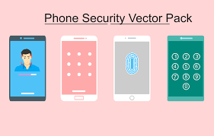
Sicherheit von mobilen Geräten
Mobile Geräte, wie Smartphones und Tablets, sind aus unserem Alltag nicht mehr wegzudenken.
Wir benutzen sie häufig und speichern darin private persönliche Daten, Fotos, Notizen, Kontakte, Kalendereinträge usw..
Gleichzeitig sind die mobilen Geräte mit verschiedenen Sensoren ausgestattet, mit denen sie zusätzliche Daten sammeln können.
Ein unbefugter Zugriff auf diese Sensoren, der Verlust privater Daten oder der Zugriff auf Daten durch Unbefugte wäre sicherlich keine angenehme Erfahrung.
Mobile Geräte müssen vor bösartiger Software und Angreifern geschützt werden, die ein Interesse daran haben, unser Gerät anzugreifen.

Slide 19
Sicherheit mobiler Geräte - bewährte Verfahren
Sicherung des Zugriffs auf das mobile Gerät - es wird empfohlen, die SIM-Karte mit einem anderen als dem vom Betreiber vorgegebenen PIN-Code zu schützen.
Betriebssystem-Updates - Hersteller von Mobilgeräten veröffentlichen Betriebssystem-Updates, die verschiedene Neuerungen für das Gerät bringen.
Verwendung von Antiviren-Software - Antiviren-Software wirkt wie ein "Schutzschild".
Deaktivierung nicht genutzter Funktionen - durch die Deaktivierung derzeit nicht genutzter Funktionen, wie NFC oder Bluetooth, können Sie das Potenzial für Angriffe minimieren.
Seien Sie vorsichtig mit Nachrichten, die Sie auf mobilen Geräten erhalten - Geräte können durch Nachrichten von Chat-Anwendungen, E-Mails oder sogar SMS-Nachrichten infiziert werden.

Slide 20
Sichere Nutzung von mobilen Anwendungen
Ein wichtiges Element der sicheren Nutzung von Mobilgeräten ist die sichere Verwendung der auf dem Gerät installierten Anwendungen.
Die unvorsichtige Installation und Nutzung verschiedener Anwendungen kann das mobile Gerät verschiedenen Sicherheitsbedrohungen und -risiken aussetzen und so die auf dem mobilen Gerät gespeicherten persönlichen Daten des Benutzers gefährden.
Durch die Einhaltung einer sicheren Gebrauchspraxis lassen sich die mit einem unvorsichtigen Gebrauch verbundenen Risiken minimieren und vermeiden.

Slide 21
Sichere Nutzung mobiler Anwendungen - bewährte Verfahren
Verwendung offizieller Anwendungen aus offiziellen App-Stores - Anwendungen in offiziellen App-Stores werden vor ihrer Veröffentlichung geprüft.
Aktualisierung mobiler Anwendungen - wie bei der sicheren Nutzung mobiler Geräte und der Aktualisierung des Betriebssystems des Geräts erhalten die Nutzer Verbesserungen der mobilen Anwendung, einschließlich der Beseitigung verschiedener Sicherheitslücken.
Berechtigungen von mobilen Anwendungen - Anwendungen können auf verschiedene Gerätefunktionen und nicht autorisierte Daten zugreifen, wenn der Benutzer der Anwendung wissentlich oder unwissentlich eine Berechtigung erteilt. Anwendungen mit böswilligen Absichten können Berechtigungen für Funktionen anfordern, die sie laut Beschreibung nicht benötigen sollten.

Slide 22
Sichere Nutzung von mobilen Anwendungen - bewährte Praktiken - Fortsetzung.
In-App-Käufe - Anwendungen können verschiedene Käufe innerhalb der App selbst ermöglichen, z. B. um bestimmte kostenpflichtige Funktionen oder Spielelemente innerhalb eines Spiels zu erwerben. In-App-Käufe können auch ein ein Risiko für den Nutzer darstellen, nicht unbedingt in Bezug auf die Sicherheit, sondern in Bezug auf das Geldausgeben.
Werbung in mobilen Anwendungen - Werbung erscheint in Anwendungen, insbesondere in solchen, die den Nutzern kostenlos zur Verfügung gestellt werden. Die in mobilen Anwendungen angezeigte Werbung kann auch gewisse Sicherheitsrisiken mit sich bringen. In einer Anzeige kann bösartiger Code versteckt sein, der bei Interaktion des Nutzers mit einer solchen Anzeige ausgeführt wird.
Impersonation-Apps: Mit dieser Methode können Angreifer das Mobilgerät eines Benutzers infiltrieren, indem sie eine Anwendung erstellen, die wie eine andere bestehende Anwendung aussieht. Die betrügerische Anwendung kann einen nahezu identischen Namen, ein Symbol, Beschreibungen, Aussehen und Funktionen haben.

Slide 23
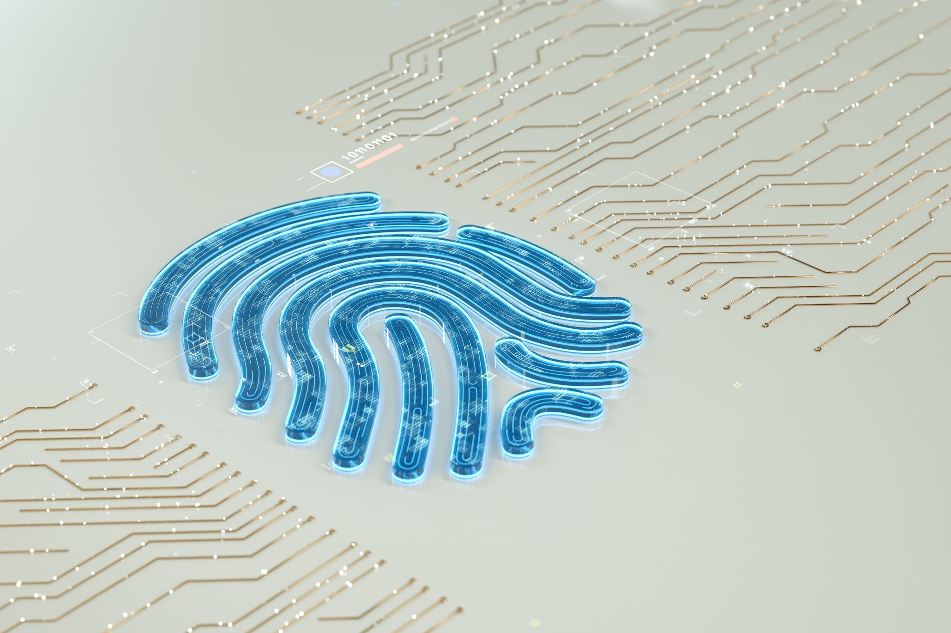
Authentifizierungsmethoden
Unterschiedliche persönliche Anforderungen erfordern unterschiedliche Sicherheitsniveaus, die durch sorgfältige Auswahl oder Kombination verschiedener verfügbarer Authentifizierungsmethoden erreicht werden.
Das Benutzererlebnis spielt eine wichtige Rolle für die Zufriedenheit der Benutzer bei der Abwicklung von Online-Zahlungen.
Daher muss die angewandte Authentifizierungsmethode gleichzeitig Komfort und Sicherheit bieten.

Slide 24
Wichtigste Authentifizierungsmethoden
Biometrische Authentifizierungsmethoden - stützen sich auf die einzigartigen biologischen Merkmale eines Nutzers, um seine Identität zu überprüfen. Dies macht die Biometrie zu einer der sichersten Authentifizierungsmethoden, die es derzeit gibt.
QR-Code - diese Authentifizierung wird in der Regel für die Benutzerauthentifizierung und Transaktionsüberprüfung verwendet. Ein typischer Ablauf für die Transaktionsüberprüfung beginnt damit, dass sich der Benutzer bei seiner Internetbanking-Webanwendung anmeldet und einen Zahlungsauftrag eröffnet.
SMS OTP - bei dieser einfachen, aber effektiven Authentifizierungsmethode wird eine SMS-Nachricht mit einem Einmalpasswort an das Mobiltelefon des Benutzers gesendet, um die Authentifizierung von Online-Zahlungen abzuschließen.
Push-Benachrichtigungs-Authentifizierungsmethode - ein Push-basiertes Authentifizierungssystem sendet eine Benachrichtigung an eine App auf dem Gerät des Benutzers, um ihn über einen Authentifizierungsversuch zu informieren.

Slide 25
Quiz
Wie können Sie sicheres Surfen beschreiben?
Welcher Anfang einer Website bedeutet eine sichere Website?
◻ HTTP ◻ HTTPS ◻ HPTP
Wie kann man Malware beschreiben?
Nennen Sie zwei oder drei positive Aspekte von dauerhaften Anmeldungen.
Nennen Sie zwei oder drei negative Aspekte von dauerhaften Anmeldungen.

Slide 26
Quiz
Was gehört zu den besten Praktiken der Gerätesicherheit?
Was gehört nicht zur Sicherheit eines mobilen Geräts?
◻ Verwendung eines Antiviren-Systems ◻ Betriebssystem-Updates
◻ Nutzung des öffentlichen Wi-Fi ◻ Ausschalten nicht genutzter Funktionen
Welche bewährte Praxis der sicheren Nutzung von mobilen Anwendungen ist für Sie am wichtigsten?
Ist es sicher, Anwendungen aus dem offiziellen App Store zu verwenden?
Wie können Sie biometrische Authentifizierungsmethoden beschreiben?

Slide 27
Freie Lizenz
Das hier im Rahmen des Projekts "Building Digital Resilience by Making Digital Wellbeing and Security Accessible to All 2022-2-SK01-KA220-ADU-000096888" entwickelte Produkt wurde mit Unterstützung der Europäischen Kommission entwickelt und gibt ausschließlich die Meinung des Autors wieder. Die Europäische Kommission ist nicht für den Inhalt der Dokumente verantwortlich.
Die Veröffentlichung steht unter der Creative Commons-Lizenz CC BY- NC SA.
Diese Lizenz erlaubt Ihnen, das Werk zu verbreiten, zu remixen, zu verbessern und darauf aufzubauen, jedoch nur nicht kommerziell. Bei der Verwendung des Werkes sowie von Auszügen daraus muss:
müssen die Quelle und ein Link zur Lizenz angegeben werden und eventuelle Änderungen müssen erwähnt werden. Die Urheberrechte verbleiben bei den Autoren der Dokumente.
das Werk darf nicht zu kommerziellen Zwecken verwendet werden.
Wenn Sie das Werk neu komponieren, konvertieren oder darauf aufbauen, müssen Ihre Beiträge unter derselben Lizenz wie das Original veröffentlicht werden.
Haftungsausschluss:
Finanziert von der Europäischen Union. Die geäußerten Ansichten und Meinungen sind jedoch ausschließlich die des Autors/der Autoren und spiegeln nicht unbedingt die der Europäischen Union oder der Europäischen Exekutivagentur für Bildung und Kultur (EACEA) wider. Weder die Europäische Union noch die EACEA können für diese verantwortlich gemacht werden.

